Slide 1
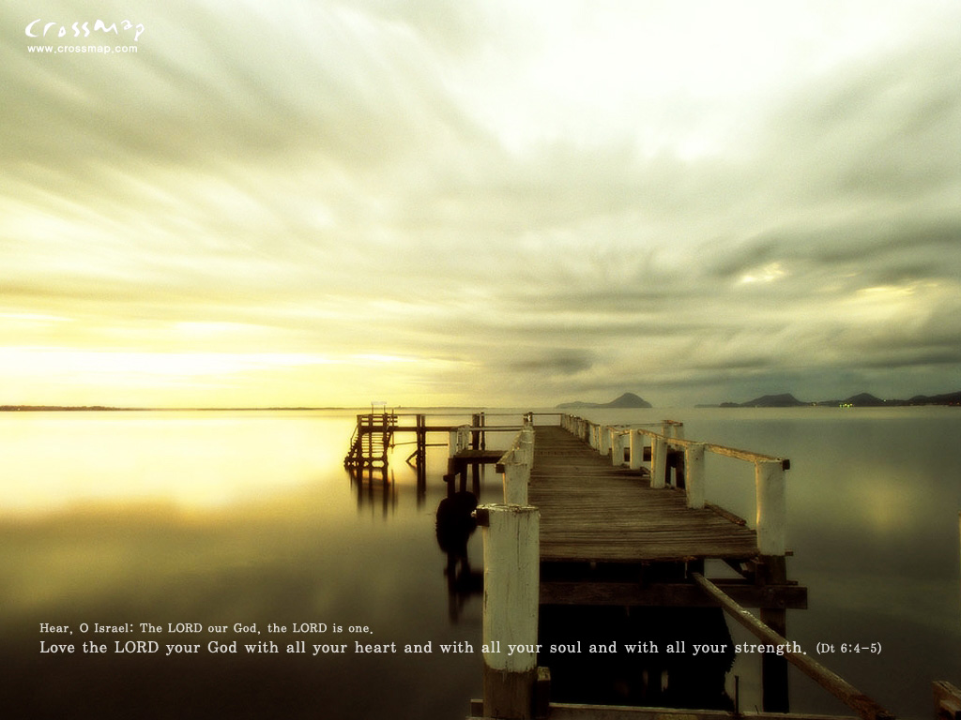
你是否感到群山震動
聽見大海在怒吼
你是否感到群山震動

Slide 2
萬民都在揚聲歌唱
耶穌基督已復活

Slide 3
你是否感覺人心惶恐
聽見萬民在歌頌

Slide 4
世上人們開始呼喊
耶穌基督我救主

Slide 5
我們看見神大能運行

Slide 6
活水江河正流向萬邦
男女老幼都轉向耶穌

Slide 7
天堂大門正敞開
來預備復活救主

Slide 8
降臨天堂門打開

Slide 9
音樂響起來
讓讚美充滿這世界

Slide 10
唱出新盼望
喜樂湧上來

Slide 11
歡呼祂的公義永存在

Slide 12
黑暗勢力正在顫抖
讓全百姓同心歌頌

Slide 13
山川小溪匯成河流
洗凈一切破碎憂愁

